Slide 1

درمان شناختی-رفتاری اختلالات اضطرابی کودکان از تعریف تا درمان CBT for Anxiety Disorder
محمد ترکمان
09187131947
m.torkaman87@yahoo.com
موزیک
قران سرود

Slide 2

معارفه
آشنا بشویم
و
در مورد قوانین و انتظارات کارگاه هم با هم بحث کنید
معارفه جایگزین
لطفا نام و نام خانوادگی خود را درشت بر روی یک برگه نوشته و روی میز قرار دهید
موزیک

Slide 3

اهداف كلي اين كارگاه
دانشی
کسب دانش درباره اختلالات و مشکلات اضطرای کودکی
نگرشی
ایجاد نگرش مثبت و احساس کارآمدی نسبت به درمان اختلالات اضطرابی کودکان
توانشی
کسب مهارت در بکارگیری برخی تکنیک‌های درمانی و مداخله ای اختلالات اضطرایی کودکان

Slide 4

برنامه کارگاه
آشنایی با مفهوم و نشانه های اضطراب در کودکان
انواع اختلالات اضطرابی در کودکان (تعریف تا سبب شناسی)
مداخلات درمانی اختلالات اضطرابی کودکان
پروتکل عمومی
پروتکل گربه سازگار
پروتکل دوستان برای زندگی
مداخلات والدینی
پرسش و پاسخ
معرفی منابع

Slide 5

فعال باشید و در ایفای نقش ها حضور یابید
برای دریافت تکنیک ها صبور باشیم بگذارید ابتدا بشناسیم و سپس مداخله کنیم
محتوی که در انتهای کارگاه ارائه خواهد شد
کلیپ

Slide 6
دیباچـــــــــــــــــه
اضطراب
اضطراب هشداری است که فرد را گوش به زنگ می کند (alerting signal)، یعنی به فرد هشدار می دهد که خطری در راه است و باعث می شود که فرد بتواند برای مقابله با خطر، اقداماتی به عمل آورد
تفاوت اضطراب با ترس چیست؟
ترس هم هشداری است که فرد را گوش به زنگ می کند، اما ترس در پاسخ به خطری معلوم، بیرونی، معین یا با منشأ غیرتعارضی ایجاد می شود، حال آنکه اضطراب در پاسخ به تهدیدی پیدا می شود که نامعلوم، درونی و مبهم است یا از تعارض منشأ می گیرد.
وجه تشابه اين دو، نشانه هاي فيزيولوژيك مشترك است.
6

Slide 7
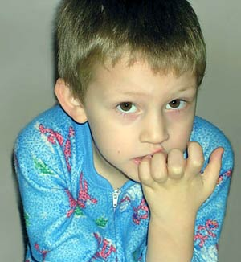
دیباچـــــــــــــــــه
نشانه های اضطراب چیست؟
نشانه های اضطراب در یک دسته بندی کلی به نشانه های
جسمانی، شناختی و رفتاری قابل تقسیم است
موزیک
گروه بندی میوه ای- روزنامه دیواری- پرزنت
7

Slide 8
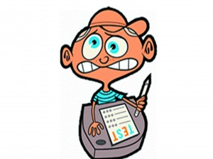
دیباچـــــــــــــــــه
نشانه های جسمانی اضطراب
افزایش میزان ضربان قلب
خستگی
افزایش تنفس
تهوع
دل آشوبه
گیجی
تاری دید
خشکی دهان
انقیاض ماهیچه ها
تپش قلب
سرخ شدن چهره
استفراغ
بی حسی
تعریق
8

Slide 9

دیباچـــــــــــــــــه
نشانه های شناختی اضطراب
فکر وحشت یا ترس داشتن
فکر یا تصور جانوران وحشی یا هیولاها
فکر در مورد ملامت خود یا انتقاد از خود
فکر درباره بی کفایتی یا ناتوانی
ناتوانی از تمرکز یافتن
فراموشکاری یا فراموشی جزئی
فکر در مورد هالو به نظر رسیدن
فکر درباره آسیب بدنی
خیالاتی در مورد آسیب به یک دوست صمیمی
افکار در مورد دیوانه شدن
افکار در مورد آلوده و پلید بودن
9

Slide 10
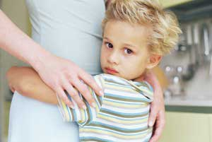
دیباچـــــــــــــــــه
نشانه های رفتاری اضطراب
اجتناب و پرهیز
گریستن و جیغ زدن
ناخن جویدن
لرزش صدا
لکنت پیدا کردن
لرزیدن لب ها
فرودادن آب دهان
بی تحرکی
گرفتگی عضلانی
مکیدن شست
پرهیز از تماس چشمی
اجتناب از تماس بدنی
قفل شدن آرواره ها
بی قراری
10

Slide 11
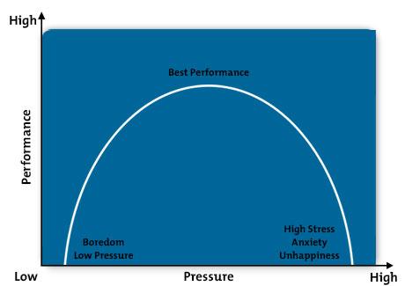
دیباچـــــــــــــــــه
نمودار معروف اضطراب
11

Slide 12
دیباچـــــــــــــــــه
ترس های رایج در دوران طفولیت، کودکی و نوجوانی
بحث گروهی
6 -0 ماهگی:
12 - 7 ماهگی:
1 سالگی:
2 سالگی:
3 سالگی:
4 سالگی:
5 سالگی:
6 سالگی:
8-7 سالگی:
12-9 سالگی:
نوجوانی:
موزیک
12

Slide 13
دیباچـــــــــــــــــه
ترس های رایج در دوران طفولیت، کودکی و نوجوانی
6 -0 ماهگی: از دست دادن حمایت بدنی / صدای بلند
12 - 7 ماهگی: غریبه ها / چیزهای ناگهانی، غیر منتظره و ترسناک
1 سالگی: جدایی از والدین / آسیب دیدگی والدین / توالت رفتن / غریبه ها
2 سالگی: صداهای بلند / حیوانات / اتاق تاریک / جدایی از والدین / اشیاء یا ماشین های بزرگ / تغییر در محیط شخصی
3 سالگی: ماسک ها / تاریکی / حیوانات / جدایی از والدین
4 سالگی: جدایی از والدین / حیوانات / تاریکی / صداها
5 سالگی: حیوانات / آدم های «بد» / تاریکی / جدایی از والدین / آسیب بدنی
6 سالگی: موجودات فوق طبیعی (ارواح و جادوگران) / صدمات بدنی / رعد و برق / تنها خوابیدن و تنها ماندن در خانه / جدایی از والدین
8-7 سالگی: موجودات فوق طبیعی / تاریک / احضار روح / تنها ماندن در خانه / آسیب بدنی
12-9 سالگی: آزمون ها و امتحانات در مدرسه / عملکرد تحصیلی / آسیب بدنی / ظاهر جسمی / رعد و برق / مرگ
نوجوانی: روابط شخصی / ظاهر شخصی / مدرسه / پیامدهای سیاسی / آینده / حیوانات / پدیده های فوق طبیعی / بلایا طبیعی / ایمنی
پخش کاربرگ
13

Slide 14
دیباچـــــــــــــــــه
اضطراب در کودکان چه موقع غیرطبیعی است؟
1- جز اضطراب و ترس های رایج در سنین خاص نباشد.
2- شدت، فراوانی و مدت ان به حدی است که کودک دچار آشفتگی مفرط شود که به طور جدی، مانع از فعالیت های روزانه از قبیل رفتن به مدرسه و یا برقراری دوستی با کسی شود.
3- مشکلات جدی در پی آن به وجود آید.
4- قادر نیستند رفتارهای خودویرانگرانه خویش را متوقف سازند. یعنی در واقع خود را مجبور به مضطرب بودن می دانند.
5- علیرغم اطمینان طلبی و توضیح لازم ادامه می یابد
6- متناسب با شرابط و موقعیت و محتوی قابل درک نیست
14

Slide 15
دیباچـــــــــــــــــه
اختلال اضطرابی
اختلال اضطرابی عبارت است از يك حالت رواني يا بر انگيختگي شديد كه ويژگي¬هاي اصلي آن عبارتند از ترس، ترديد و نگراني مفرط. در افرادي كه به اختلال اضطرابي مبتلا هستند:
• ميزان ترس بسيار بيشتر از ميزان تهديد يا خطر است.
• افراد دايما خود را در حالت ترس و نگراني ميبيند بدون آنكه علت آن مشخص باشد)مثلا، در اختلال اضطراب تعميم يافته يا بعضي اختلالات وحشت زدگی)
• ترس و نگراني به طور مزمن وجود دارند و دايما فرد را رنج مي دهند، تا جايي كه نمي تواند زندگي روزمره ي خود را با حالت عادي پيش ببرد.
15

Slide 16
دیباچـــــــــــــــــه
اختلال های اضطرابی رایج ترین مشکلات بهداشتی روانی در میان کودکان و نوجوانان محسوب می شود
بصورت میانگین از هر 5 کودک 1 کودک به اختلالات اضطرابی مبتلا است
که اغلب به آنها توجه نمی شود و درمان نمی گردد
16

Slide 17
دیباچـــــــــــــــــه
به چه دلایلی اختلالات اضطرابی کودکان کمتر مورد توجه قرار می گیرند؟
جزء اختلالات درون زاد هستند
کودک قادر به بیان آن نیست
الگوی مشابه در والدین باعث میشود غیرطبیعی بنظر نیاید و یا حتی تقویت شود
اغلب بدلیل آنکه کودک آرام است تحسین هم میشود
گمان بر این است که خود به خود برطرف میشود و متناسب با سن است
شاید تا زمانی که کودک به مهد یا مدرسه نرود مشکل جدی نشان داده نشود
17

Slide 18
دیباچـــــــــــــــــه
اهمیت پرداختن به اختلالات اضطرابی در کودکان بصورت زودهنگام چیست؟
همیشه پیشگیری مقدم بر درمان است و در کودکی به درمان خوب جواب میدهند
عدم درمان این اختلال باعث بروز اختلالات بزرگسالی میشود
اختلالات دیگر مانند اختلالات خلقی را به همراه می آورد
مشکلات رفتاری مانند گرایش به مواد را در نوجوانی دامن می زند
در آینده مشکلات و نقص مهارتی مانند کمبود مهارتهای اجتماعی و.. را به دنبال دارد
مشکلات عملکردی در مدرسه و روابط را ایجاد میکند
باقت و کارکردهای خانواده را مختل میکند
روابط والد-فرزند را تحت تاثیر قرار میدهد
معمولا خود بخود رفع نمیشود بلکه تغییر شکل میدهد و در شکل گیری شخصیت کودک تاثیر بسزایی دارد
18

Slide 19

استراحت

Slide 20
اختلالات اضطرابی در DSM-5

Slide 21
اختلالات اضطرابی در DSM-5
اختلالات اضطرابی Anxiety Disorder | اختلال اضطراب جدایی گنگی انتخابی یا لالی انتخابی هراس اختصاصی ترس خون-آسیب-تزریق اختلال اضطراب اجتماعی(جمعیت هراسی) اختلال پانیک (وحشت زدگی) گذر هراسی (آگوروفوبیا) اختلال اضطراب فراگیر اختلال اضطراب ناشی از مصرف دارو /مواد اختلال اضطراب ناشی از بیماری طبی دیگر سایر اختلالات اضطرابی معین/ اختلال اضطرابی نا معین

Slide 22
تفاوتهای اختلالات اضطرابی در DSM-IV و DSM-5
اختلالات اضطرابی در DSM-IV نیز با همین نام قرار دارد.
تفاوتی که وجود دارد این است که بسیاری از اختلالاتی که در DSM-IV تحت عنوان اختلالات اضطرابی مطرح شده‌اند در راهنمای جدید در بین طبقات مجزای اختلالات اضطرابی، اختلالات وسواسی- عملی و اختلالات مرتبط با آن، اختلالات مرتبط با سانحه و عوامل تنش‌زا ، توزیع شده‌اند.

Slide 23
تفاوتهای اختلالات اضطرابی در DSM-IV و DSM-5
درDSM-IV اختلال وسواسي-اجباري و اختلال استرس پس از انحه، در طبقه تشخیصی يا تشخيصي "اختلالات اضطرابي" قرار داده شده بود. اما درDSM-5 براي هريك از اين دو نوع اختلال طبقه ي تشخیصی جداگانه اي تدارك ديده شده است: اختلالات وسواسي-اجباري و اختلالات مربوط به آن؛ اختلالات مرتبط با استرس و تروما.
درDSM-IV اختلال وحشتزدگي و آگورافوبيا يك اختلال محسوب ميشدند، اما در DSM-5 اين دو از هم جدا شده-اند.
اختلال فوبي اجتماعي درDSM-5 به اختلال "اضطراب اجتماعي" تغيير نام داده است.
سه اختلال به اختلالات اضطرابي درDSM-5 اضافه شده است: ١) اختلال لالي انتخابي؛ ٢) اختلال اضطراب جدايي؛ ٣) اختلال اضطراب ناشي از مواد.
اختلال استرس حاد كه درDSM-IV جزء اختلالات اضطرابي بود درDSM-5 ديگر جزء اين طبقه نيست و به طبقه اختلالات مرتبط به استرس و تروما رفته است.

Slide 24

انواع اختلالات
اضطرابی کودکان
کلیپ

Slide 25
دیباچـــــــــــــــــه
اختلال های اضطرابی در DSM-IV-TR بر اساس نوع واکنش و اجتناب به نه طبقه تقسیم می شوند.
اختلال اضطراب جدایی
اختلال اضطراب تعمیم یافته
ترس مرضی (فوبی)
اضطراب اجتماعی
وسواس
وحشت زدگی (پنیک)
گذر هراسی
استرس پس از سانحه روانی
استرس حاد
موتیسم
موزیک
بحث گروهی
25

Slide 26

اختلال اضطراب جدایی
کلیپ

Slide 27
Separation Anxiety Disorder
criteria for Separation Anxiety Disorder (SAD)
اضطراب شدید و نامتناسب با سطوح رشد فرد، نسبت به جدایی از خانه یا کسانی که به آنان دلبستگی دارد، که در دست کم سه مورد از موارد زیر مشخص می شود:
1- ناراحتی شدید و مداوم هنگام جدایی یا احتمال جدایی از خانه یا افرادی که به آنها دلبستگی دارد.
2- نگرانی شدید و مداوم در مورد از دست دادن یا آسیب دیدگی احتمالی افرادی که به آنها دلبستگی دارد.
3- نگرانی شدید و مداوم در مورد اینکه یک رویداد ناگوار باعث جدایی از افرادی که به آنها دلبستگی دارد، خواهد شد (همانند گم شدن یا دزدیده شدن).
4- اکراه یا امتناع مداوم از رفتن به مدرسه یا جاهای دیگر به دلیل ترس از جدایی.
5- ترس شدید و مداوم یا اکراه از تنها ماندن در خانه یا جاهای دیگر، بدون حضور افرادی که به آنها دلبستگی دارد، یا افراد بزرگتر
6- اکراه یا امتناع مداوم از خوابیدن بدون حضور یکی از افرادی که به آنها دلبستگی دارد یا خوابیدن در مکانی غیر از خانه خود.
7- کابوس های مکرر درباره جدایی
8- شکایت های مکرر از نشانه های ناراحتی جسمانی (نظیر سردرد، دل درد، تهوع یا استفراغ) هنگام جدایی یا احتمال جدایی از افرادی که به آنها دلبستگی دارد.
27

Slide 28
Separation Anxiety Disorder
معيار B : اين تر س يا ضطراب يا اجتناب مداوم است، حداقل ٤ هفته در كودكان و نوجوانان و معمولاً ٦ ماه يا بيشتر در بزرگسالان ادامه مي يابد.
معيار C : اين اختلال، ناراحتي يا اختلال قابل ملاحظه باليني در عملكرد اجتماعي تحصيلي شغلي، يا زمينه هاي مهم ديگر عملكرد ايجاد مي كند.
معيار D : اين اختلال با اختلال رواني ديگر بهتر توجيه نمي شود، مانند امتناع از ترك كردن خانه به علت مقاومت بيش از حد در برابر تغيير در اختلال طيف اوتيسم؛ هذيان ها يا توهمات مربوط به جدايي در اختلالات روان پريشي؛ امتناع از بيرون رفتن بدون همراه قابل اعتماد در آگورافوبي؛ نگراني ها درباره بيماري يا صدمه ديگر كه براي افراد مهم ديگر روي دهند در اختلال اضطراب فراگير، نگرانيها درباره مبتلا بودن به يك بيماري در اختلال اضطراب بيماری.
28

Slide 29
Separation Anxiety Disorder
توجه داشته باشيد كه "اختلال اضطراب جدايي" را نبايد با "اضطراب جدايي " اشتباه گرفت. اضطراب جدايي يك مرحله رشدي طبيعي است كه در نوزادان سالم با "دلبستگي از نوع امن" روي مي دهد. اضطراب جدايي معمولا در ١٢ تا ١٨ ماهگي روي ميدهد، اما اختلال اضطراب جدايي براي اولين بار معمولا در سال هاي پيش دبستاني مشاهده مي شود.
كودكان مبتلا به اختلال اضطراب جدايي ، بعدها، با احتمال بيشتر به ADHD ، اختلال دوقطبي، اختلال وحشتزدگي، و ساير اختلالات مبتلا مي شوند.
نكته: يكي از معيارهاي DSM-IVشروع اين اختلال تا قبل از ١٨ سالگي بود اما در DSM-5 اين معيار حدف شده است.
29

Slide 30
Separation Anxiety Disorder
رایج ترین اختلالا اضطرابی در کودکان (10 درصد کودکان)
شیوع جنسیتی برابر دارد اگرچه در برخی از پژوهش ها کفه به نفع دختران سنگین تر است
معمولا اختلال همایند دیگری به ویژه GAD دارند. (از هر SAD یک همایندی با GAD)
یک سوم مبتلایان، از یکماه بعد از آغاز SAD، دچار MDD نیز می شوند.
گاه برخی از criteria of specific phobia را نیز نشان می دهند، اگرچه به تشخیص نمی انجامد.
سن آغاز SAD در کودکانی که بخاطر اختلالات اضطرابی ارجاع می شوند، 7 یا 8 سالگی است.
شروع SAD در سنین پایین، با وقوع ترس های جدایی از والدین در مراحل اولیه رشد بهنجار، همخوانی دارد.
اغلب SAD پس از آنکه کودک یک محرک تنش زای اساسی را تجربه می کند، بروز می کند.
مبتلایان به SAD اگرچه از شرکت در فعالیت های خارج از خانه اجتناب می کنند، لیکن در حد معقولی از مهارت های اجتماعی و برقراری دوستی با دیگران برخوردارند.
عملکرد تحصیلیشان پایین اما تفاهم با گروه همسالانشان بالاست.
اگر کمتر از یکماه از تغییر مکان جدید گودک می گذرد، تشخیص SAD نمی شود گذاشت.
30

Slide 31

اختلال اضطراب فراگیر
کلیپ

Slide 32
Generalized Anxiety Disorder
criteria for Generalized Anxiety Disorder (GAD)
اضطراب و نگرانی (اضطراب توأم با دلواپسی) درباره تعدادی از رویدادها یا فعالیت ها (از قبیل عملکرد شغلی یا تحصیلی) که بیشتر روزها برای مدت دست کم شش ماه ظاهر می شود. شدید و نامتناسب با سطوح رشد فرد، نسبت به جدایی از خانه یا کسانی که به آنان دلبستگی دارد، که در دست کم سه مورد از موارد زیر مشخص می شود.
کنترل نگرانی برای شخص دشوار است.
اضطراب و نگرانی با دست کم سه مورد از شش نشانه زیر هراه می شود (حداقل برخی نشانه ها در بیشتر ایام برای مدت حداقل شش ماه وجود دارند)
*در مورد کودکان، وجود تنها یک مورد کافی است.
1- بی قراری یا هیجان زدگی یا عصبانی بودن
2- خیلی زود خسته شدن
3- در تمرکز مشکل داشتن
4- تحریک پذیری
5- انقباض عضلانی
6-اختلال خواب (مشکل در به خواب رفتن یا خواب توام با بی قراری و نارضایتی)
32

Slide 33
Generalized Anxiety Disorder
criteria for Generalized Anxiety Disorder (GAD)
معيار D : اضطراب، نگراني، يا نشانه هاي جسماني، باعث مي شوند فرد به رنج يا نابساماني شديد باليني در عملكرد اجتماعي، شغلي، يا ساير جنبه هاي مهم زندگي دچار شود.
معيار E : اين اختلال ناشي از تأثيرات فيزيولوژيكي مواد )مثل سوء مصرف مواد مخدر، دارو( يا بيماري جسماني ديگر نيست مثل پركاري تيروئيد)
معيار F : اين اختلال با اختلال رواني ديگر بهتر توجيه نمي شود (مثل اضطراب يا نگراني در مورد داشتن حملات وحشتزدگي در اختلال وحشتزدگي، ارزيابي منفي در اختلال اضطراب اجتماعي ، آلودگي با وسواس هاي ديگر در اختلال وسواس فكري - عملي، جدايي از اشخاصي دلبسته، اختلال اضطراب جدايي، يادآور هاي وقايع آسيب زا در اختلال استرس پس از آسيب، افزايش وزن در بي اشتهايي عصبي، شكايت هاي جسماني در اختلال نشانه جسماني، تصور نقص هايي در ظاهر در اختلال بدشكلي بدن، مبتلا بودن به بمياري جدي در اختلال اضطراب بيماري، يا محتواي عقايد هذياني در اسكيزوفرني يا اختلال هذياني).
33

Slide 34
Generalized Anxiety Disorder
GAD همراه با SAD یکی از شایعترین اختلالات اضطرابی کودکان است (3 تا 6 درصد تمام کودکان).
شیوع جنسیتی برابر دارد.
SAD و ADHD متداولترین اختلالات همایند GAD در کودکان 5 الی 11 سال است.
همایندی MDD و فوبی های خاص با GAD در کودکان بزرگتر متداولتر است.
GAD افزایش خطر خودکشی، ناسازگاری اجتماعی و عزت نفس پایین را در پی دارد.
GAD در خانواده های کم جمعیت و در طبقات اجتماعی بالا شایعتر است.
متوسط سن شروع GAD حدود 10 تا 14 سالگی است.
کودکان بزرگتر تعداد نشانه های بیشتر و سطوح اضطراب بالاتری را به نسبت کودکان خردسال بروز می دهند.
34

Slide 35

اختلال ترس مرضی

Slide 36
Specific Phobia
criteria for Specific Phobia
معيار A : ترس يا اضطراب محسوس در مورد موضوع يا موفعيتي خاص مثل پرواز كردن، ارتفاعات، حيوانات، تزريق شدن،
ديدن خون
توجه: در كودكان، اين ترس يا اضطراب ممكن است با گريه، قشقرق ها، ميخكوب شدن، يا چسبيدن ابراز شود.
معيار B : موضوع يا موقعيت فوبيك تقريبا هميشه ترس يا اضطراب فوري را تحريك مي كند.
معيار C : از موضوع يا موقعيت فوبيك به طور فعال با ترس يا اضطراب شديد اجتناب مي شود.
معيار D : اين ترس يا اضطراب با ايجاد خطر واقعي توسط موضوع يا موقعيت خاص و زمينه اجتماعي- فرهنگي تناسب ندارد.
معيار E : اين ترس، اضطراب، يا اجتناب مداوم است، معمولا ٦ ماه يا بيشتر ادامه مي يابد.
معيار F : اين ترس، اضطراب، يا اجتناب ناراحتي يا اختلال قابل ملاحظه باليني در عملكرد اجتماعي، شغلي يا زمينه هاي مهم ديگر عملكرد ايجاد مي كند.
معيار G : اين اختلال با نشانه هاي اختلال رواني ديگر، ازجمله ترس، اضطراب، و اجتناب از موقعيت هاي مرتبط با نشانه هاي شبه وحشتزدگي يا نشانه هاي ناتوان كننده ديگر (مثلا در آگورافوبي)؛ موضوعات يا موقعيت هاي مرتبط با وسواس هاي فكري 0مثلاً در اختلال وسواس فكري – عملي)؛ يادآورهاي وقايع آسيب زا (مثلا در اختلال استرس پس از آسيب)؛ جدايي از خانه يا اشخاص دلبسته (مثلا در اختلال اضطراب جدايي)؛ يا موقعيت هاي اجتماعي (مثلا در اختلال اضطراب اجتماعي9 بهتر توجيه نمي شود.
36

Slide 37
Specific Phobia
بین 2 تا 4 درصد در کودکان هراس بیمارگونه وجود دارد که می توان آنرا Specific Phobia به حساب آورد.
Specific Phobia به ویژه Blood Phobia در دختران شایعتر از پسران است.
کودکان مبتلا به Specific Phobia بسیار کم برای درمان ارجاع داده می شوند و به نظر می رسد که این والدین Phobia را برای فرزندانشان زیان آور نمی دانند.
به نسبت سایر اختلالات اضطرابی، Specific Phobia اختلال همایند کمتری دارد.
شرطی شدن ها نقش بسزایی در ایجاد Specific Phobia به ویژه در کودکان دارد.
نشانه های Blood Phobia و Injection Phobia و Injury Phobia از سایر Specific Phobia متفاوت است.
بين اختلال وحشت زدگي و بعضي فوبيهاي خاص، ميزان كاموربيديتي بسيار بالاست
DSM-IV-TR انواع Specific Phobia را به پنج دسته اساسی تقسیم می کند:
1- حیوان 2- محیط طبیعی 3- خون /تزریق/جراحت 4- موقعیتی 5- سایر Phobias
37

Slide 38
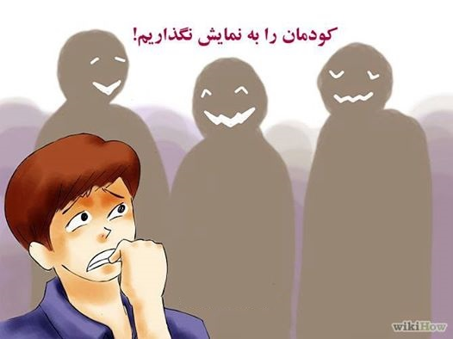
اختلال اضطراب اجتماعی
کلیپ

Slide 39
Social Phobia
criteria for Social Phobia
معيار A : ترس يا اضطراب محسوس در مورد يك يا چند موقعيت اجتماعي كه در آنها فرد با احتمال بررسي دقيق ديگران
مواجه شود. از جمله نمونه هاي آن عبارتند از تعامل هاي اجتماعي (مثل گفتگو داشتن، ملاقات كردن با افراد ناآشنا) مورد مشاهده قرار گرفتن (مثل خوردن يا نوشيدن) و عمل كردن جلوي ديگران (مثل ايراد سخنراني)
توجه: در كودكان، اضطراب بايد در موقعيت هاي همسالان و به فقط هنگام تعامل با ديگران روي دهد.
معيار B : فرد مي ترسد كه طوري عمل كند يا نشانه هاي اضطراب بروز دهد كه به صورت منفي ارزيابي شوند (يعني، خجالت آور يا تحقيرآميز باشند، به طرد يا دلخوري ديگران منجر شوند9
معيار C : موقعيت هاي اجتماعي تقريبا هميشه ترس يا اضطراب را برانگيخته مي كنند.
توجه: در كودكان، ترس يا اضطراب ممكن است با گريه، قشقرق، ميخكوب شدن، چسبيدن، جمع كردن خود، يا ناتواني در صحبت كردن در موقعيت هاي اجتماعي ابراز شود.
39

Slide 40
Social Phobia
criteria for Social Phobia
معيار D : از موقعيت هاي اجتماعي اجتناب مي شود يا اين موقعيت ها با ترس يا اضطراب شديد تحمل مي شوند.
معيار E : ترس يا اضطراب با تهديد واقعي كه توسط موقعيت اجتماعي ايجاد مي شود و با زمينه اجتماعي – فرهنگي بي تناسب است.
معيار F : ترس، اضطراب، يا اجتناب مداوم است، معمولا ٦ ماه يا بيشتر دامه مي يابد.
معيار G : ترس، اضطراب، يا اجتناب باعث مي شود فرد به رنج شخصي يا نابساماني شديد و از لحاظ باليني معنادار در عملكرد اجتماعي، شغلي، يا ساير جنبه هاي مهم زندگي دچار شود.
معيار H : ترس، اضطراب، يا اجتناب ناشي از تأثيرات فيزيولوژيكي مواد (مثل سوء مصرف مواد مخدر، دارو) يا بيماري جسماني ديگر نيست.
معيار I : ترس، اضطراب يا اجتناب با نشانه هاي اختلال رواني ديگر، مانند اختلال و حشتزدگي، اختلال بدشكلي بدن، يا اختلال طيف اوتيسم بهتر توجيه نمي شود.
معيار J : اگر بيماري جسماني ديگري )مثل بيماري پاركينسون، چاقي، بدشكلي ناشي از سوختگي ها يا جراحت( وجود داشته باشد، ترس، اضطراب، يا اجتناب آشكارا نامربوط يا بيش از حد است.
40

Slide 41
Social Phobia
تقریباً 1 تا 3 درصد کودکان به Social Phobia مبتلا هستند.
Social Phobia در دختران شایعتر است، چون بیشتر از پسران نگران صلاحیت اجتماعی بوده و برای روابط بین فردی اهمیت زیادی قائلند.
دوسوم مبتلایان به Social Phobia اختلالا اضطرابی همایند دیگری دارند که معمولاً Specific Phobia و یا Panic رایج است.
رایجترین سن آغاز Social Phobia تقریباً اواسط نوجوانی است.
Social Phobiaدر کودکان کمتر از 10 سال بی نهایت نادر است و با افزایش سن ظاهر می شود.
شباهت ها و تفاوت های Social Phobia و Selective Mutism چیست؟
41

Slide 42

اختلال وسواس فکری-عملی
کلیپ

Slide 43
Obsessive Compulsive Disorder
criteria for Obsessive Compulsive Disorder (OCD)
وسواس های فکری یا عملی:
وسواس های فکری به گونه ای که در موارد 1، 2، 3 و 4 تعریف شده اند:
1- افکار، تکانه ها یا تصاویر ذهنی عود کننده و پایدار که در مقطعی از اختلال به شکلی مزاحم و نامناسب تجربه می شود و باعث اضطراب یا ناراحتی قابل ملاحظه ای می شوند.
2- این افکار، تکانه ها یا تصاویر ذهنی، نگرانی های شدیدی در مورد مشکلات زندگی واقعی نیستند.
3- شخص تلاش می کند این قبیل افکار، تکانه ها یا تصاویر ذهنی را نادیده بگیرد یا سرکوب کند یا آنها را با فکر یا عملی دیگر خنثی نماید.
4- شخص واقف است که افکار، تکانه ها یاتصاویر ذهنی وسواس، محصول ذهن اوست(از بیرون به او القا نشده است).
وسواس های عملی به گونه ای که در موارد 1و 2 تعریف شده اند:
1- رفتارهای تکراری (ماند شستن دست، منظم کردن، بازبینی) یا اعمال ذهنی (مانند دعا کردن، شمارش، تکرار واژه ها به آرامی) که شخص احساس می کند در واکنش به فکر وسواسی وادار به انجام آنهاست یا مطابق با قواعدی که باید به طور انعطاف ناپذیر به کار گرفته شود، صورت می گیرند.
2- مقصود از رفتارها یا اعمال ذهی، پیشگیری یا کاهش پریشانی یا پیشگیری از یک رویداد یا موقعیت هولناک است. با این حال، این رفتارها یا اعمال ذهنی به طریقی واقع گرایانه، با آنچه که قرار است خنثی یا پیشگیری کنند، ارتباط ندارد یا به طور آشکار افراطی هستند.
B) در مرحله ای از سیر این اختلال، شخص متوجه می شود که وسواس های فکری یا عملی او مفرط یا غیر منطقی اند.
*در کودکان ممکن است این امر صدق نکند.
43

Slide 44
Obsessive Compulsive Disorder
شیوع OCD در کودکان و نوجوانان 2 تا 3 درصد است.
شیوع OCD در پسران دوبرابر دختران است.
مهمترین اختلالات همایند OCD سایر اختلالات اضطرابی، اختلال های افسردگی و در کودکان بزرگتر، اختلال های رفتار اخلالگرانه است.
سوء مصرف مواد، اختلالات یادگیری، اختلالات خوردن و تیک های صوتی و حرکتی نیز در کودکان مبتلا به OCD دیده می شود.
میانگین سن شروع OCD 9 تا 12 سالگی همراه با دو نقطه اوج است (اوایل کودکی و اوایل نوجوانی)
OCD با شروع زودرس، بیانگر احتمال الگوی خانوادگی و نقش ژنتیک است.
احتمال تغییر شکل OCD در کودکان نیز با تغییر سن وجود دارد.
44

Slide 45
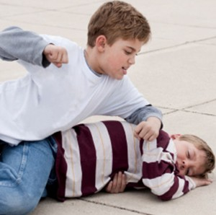
اختلال استرس پس از سانحه روانی

Slide 46
Post traumatic stress disorder
criteria for PTSD
معیارهای زیر برای بزرگسالان، نوجوانان، و کودکان بزرگتر از 6 ساله است.
A- قرار گرفتن در معرض مرگ یا تهدید شدن به مرگ، جراحت شدید، یا تجاوز جنسی به یکی از شیوه های زیر:
1- فرد رویداد یا رویدادهای تروماتیک را به طور مستقیم تجربه می کند.
2- شخصاً شاهد وقوع رویداد یا رویدادهای تروماتیک برای دیگران است.
3- با خبر می شود که رویداد یا رویدادهای تروماتیک بر سر یکی از اعضای خانواده یا یکی از دوستان نزدیک آمده است.
4- فرد به طور مکرر یا به طرز بسیار شدیدی در معرض جزئیات ناراحت کننده رویداد (های) تروماتیک قرار می گیرد (مثال: اولین کسانی که به محل وقوع حادثه می روند و اجساد و بقایای انسانی را جمع آوری می کنند.
B- حضور یک یا چند سمپتوم از سمپتوم های زیر در رابطه با نفوذ یا ورود افکار مزاحم و ناخواسته مربوط به رویداد (های) تروماتیک، که بعد از اتفاق افتادن آن (آنها) شروع شده اند.
1- خاطرات تکراری، غیر ارادی، و مزاحم از رویداد یا رویدادهای تروماتیک به طور خود به خود یا به علت برخی از محرک ها به یاد فرد می آیند.
2- کابوس های تکراری و ناراحت کننده که در آنها، محتوا یا احساسات موجود در رویا با رویداد یا رویدادهای تروماتیک مرتبط هستند.
3- واکنش های گسستگی (مثل فلاش بک) که در آنها فرد طوری احساس یا عمل می کند که انگار رویداد یا رویدادهای تروماتیک دوباره در حال روی دادن است.
4- وقتی فرد در معرض محرک¬های درونی یا بیرونی قرار می¬گیرد، به دیسترس پسیکولوژیک شدید یا طولانی دچار می-شود.
5- فرد به محرک¬هایی که او را به یاد رویداد یا رویدادهای تروماتیک می¬اندازد، واکنش¬های فیزیولوژیک شدید نشان می¬دهد.
46

Slide 47
Post traumatic stress disorder
criteria for PTSD
C- فرد از محرک هایی که با رویداد یا رویدادهای تروماتیک تداعی شده اند، به طور دایم اجتناب می کند و این اجتناب کردن ها بعد از اتفاق افتادن رویداد یا رویدادهای تروماتیک شروع شده اند. این موضوع را یک یا هر دو مورد زیر نشان می دهند:
1- فرد از خاطرات، افکار، یا احساساتی که به طور مستقیم یا غیر مستقیم با رویداد تروماتیک مرتبط هستند، اجتناب می¬کند.
2- فرد از بعضی از محرک های یاد آور بیرونی (مثلاً برخی افراد، مکان ها، صحبت ها، فعالیت ها، اشیا، موقعیت ها) که باعث می شوند خاطرات، افکار، یا احساسات ناراحت کننده درباره رویداد (های) تروماتیک یا در ارتباط نزدیک با آنها، زنده شوند اجتناب می کند.
D- در شناخت ها (فعالیت های فکری و ذهنی) و در مود یا خلق فرد تغییراتی منفی و مرتبط با رویداد یا رویدادهای تروماتیک ایجاد می شود، که بعد از وقوع رویداد یا رویدادهای تروماتیک شروع می شوند یا اگر از قبل شروع شده اند، شدید تر و بدتر می شوند. این موضوع را دو یا چند مورد از موارد زیر نشان می دهند:
1- ناتوانی در به یاد آوردن یکی از جنبه های مهم رویداد یا رویدادهای تروماتیک؛
2- فرد در مورد خودش، دیگران، یا دنیا، باورها یا انتظارات منفی، دائمی، و اغراق آمیز دارد (مثلاً من آدم بدی هستم)؛
3- فرد افکار منفی دائمی درباره علت یا پیامدهای رویداد یا رویدادهای تروماتیک دارد که باعث می شوند فرد خودش یا دیگران را مقصر بداند.
4- فرد به طور دائم در حالت هیجانی منفی قرار دارد (ترس، وحشت، خشم، احساس عذاب وجدان یا گناه، شرم)؛
5- از علاقه فرد به فعالیت های مهم زندگی یا میزان شرکت وی در آنها به شدت کاسته شده است؛
6- احساس می کند نمی خواهد با دیگران مراوده داشته باشد یا آنها غریبه شده اند؛
7- فرد به طور دائم نمی تواند هیجانات مثبت را تجربه کند (مثلاً نمی تواند شادی را تجربه کند، از زندگی خود رضایت ندارد، یا نمی تواند عاشقانه کسی را دوست داشته باشد).
47

Slide 48
Post traumatic stress disorder
criteria for PTSD
E- در برانگیختگی و نحوه واکنش فرد تغییراتی به وجود آمده است که با رویداد (های) تروماتیک مرتبط هستند. این تغییرات بعد از وقوع رویداد (های) تروماتیک شروع یا بدتر شده اند. این موضوع را دو یا چند مورد از موارد زیر نشان می دهند:
1- زود رنج است و ناگهان از خشم منفجر می شود؛
2- بی احتیاط است، کارهای خطرناک می کند، یا رفتارهای خود تخریبی نشان می دهد؛
3- دائم گوش بزنگ است و بیش از حد به اطراف خود توجه می کند؛
4- واکنش های *از جا پریدگی* فرد بیش از حد زیاد و افراطی هستند؛
6- اختلال خواب دارد (به آسانی نمی تواند به خواب رود، بد خواب می شود).
F- مدت این ناراحتی ها (الف، ب، پ، ج، د) بیشتر از یک ماه است.
G- این ناراحتی ها باعث می شوند دیسترس یا نابسامانی شدیدی در عملکرد اجتماعی، شغلی، یا سایر جنبه های مهم زندگی به وجود آید.
H- علت این اختلال، تاثیر فیزیولوژیک و مستقیم یک ماده (مثلاً دارو، مواد، یا الکل) یا یک عارضه پزشکی دیگر نیست.
*اگر طول مدت نشانه ها کمتر از سه ماه باشد از نوع حاد و اگر سه ماه یا بیشتر باشد از نوع مزمن است.
*اگر آغاز نشانه ها حداقل شش ماه پس از وقوع رویداد آسیب زا باشد، شروع با تاخیر همراه است.
48

Slide 49
Post traumatic stress disorder
در شیوع شش ماهه PTSD، میزان 3/7 درصد برای پسران و 6/3 درصد برای دختران دکر شده است.
تقریبا 75 درصد از مبتلایان به PTSD سوءمصرف مواد یا افسردگی را به عنوان اختلال همایند و همراه دارند.
کودکان در هر سنی ممکن است به PTSD مبتلا شوند.
سیر PTSDبه سن کودک در زمان وقوع ضربه و ماهیت آن بستگی دارد.
میزان تجربه ضربه روانی به سطح رشد کودک و آستانه تحملی او بستگی دارد
49

Slide 50

اختلال استرس حاد

Slide 51
Acute stress disorder
criteria for ASD
بروز نشانه های خاص اضطراب و اختلال گسستی به وسیله نشانه ها که در خلال یک ماه بعد از رو به رو شدن با رویدادی بی نهایت آسیب زا جلوه گر می شوند.
شخص در حین تجربه رویداد آسیب زا و بعد از آن، حداقل سه مورد از نشانه های گسستی زیر را دارد:
1- احساس ذهنی بی حسی و گسستگی یا فقدان واکنش عاطفی
2- دگرسان بینی محیط (derealization) یا آگاهی ضعیف نسبت به محیط اطراف
3- دگرسان بینی خود یا یادزدودگی گسستگی
بعد از ضربه روانی، رویداد ناگوار به طور مکرر تجربه می شود و کودک از محرکی که آن خاطره های ناگوار را بر می انگیزد، اجتناب می ورزد. این آشفتگی ها حداقل به مدت دو روز وجود دارد، اما بعد از بروز ضربه، بیش از یک ماه تداوم ندارند.
Differential Diagnosis between PTSD & ASD
ASD طول عمر کوتاهی دارد، در حالی که اثرات PTSD بلندمدت تر است.
51

Slide 52

اختلال وحشت زدگی
کلیپ

Slide 53
Panic attacks
criteria for Panic attacks
حملات وحشتزدگي غير منتظره عودكننده، حمله وحشتزدگي، هجوم ناگهاني ترس شديد يا ناراحتي شديد است كه ظرف چند دقيقه به اوج مي رسد و در طول اين مدت چهار (يا تعداد بيشتري) از نشانه هاي زير روي مي دهند
1- تپش قلب، تند زدن قلب یا افزایش ضربان قلب
2-تعریق
3-لرزش یا رعشه
4-احساس نفس تنگی
5-احساس خفگی
6-احساس درد یا ناراحتی در قفسه سینه
7-تهوع یا ناراحتی شکمی
8-احساس سرگیجه، از دست دادن تعادل، گیجی یا ضعف
9- دگرسان بینی محیط (derealization) یا دگرسان بینی خود (depersonalization)
10- ترس از دیوانه شدن یا از دست دادن کنترل
11- ترس از مردن
12- پارستزی (بی حسی یا احساس گرفتگی عضلات)
13- تب و لرز یا برافروختگی
53

Slide 54
Panic Attack
معيار B : حداقل يكي از حملات، ١ ماه (يا بيشتر)يكي يا هر دو مورد زير را در پي داشته است:
1. نگراني مداوم در مورد حملات وحشتزدگي ديگر يا پيامدهاي آنها )مثل از دست دادن كنترل، دچار حمله قلبی شدن و دیوانه شدن
2. تغيير ناسازگارانه قابل توجه در رفتار مرتبط با حملات (مثل رفتارهايي كه براي اجتناب كردن از دچارحملات وحشتزدگي شدن ترتيب يافته باشند، مانند اجتناب از ورزش يا موقعيت هاي ناآشنا)
معيار C : اين اختلال ناشي از تأثيرات فيزيولوژيكي مواد (مثل سوء مصرف مواد مخدر، دارو)يا بيماري جسماني ديگر (مثل پركاري تيروئيد، اختلالات قلبي – ريوي) نيست.
معيار D : اين اختلال با اختلال رواني ديگر بهتر توجيه نمي شود (مثلا حملات وحشتزدگي فقط در پاسخ به موقعيت هاي اجتماعي ترسناك، نظير آنچه در اختلال اضطراب اجتماعي مشاهده مي شود؛ در پاسخ به موضوعات يا موقعيت هاي فوبيك محدود، نظير آنچه در فوبي خاص ديده مي شود؛ در پاسخ به وسواس فكري، نظير آنچه در اختلال وسواس فكري – عملي مشاهده مي شود؛ در پاسخ به يادآوريهاي وقايع آسيب زا، نظير آنچه در اختلال استرس پس از آسيب ديده مي شود؛ يا در پاسخ به جدايي از اشخاص دلبسته، نظير آنچه در اختلال اضطراب جدايي مشاهده مي شود؛ روي نمي دهند)
54

Slide 55
Panic Attack
اگر چه Panic attack در حدود 3 تا 4 درصد از نوجوانان در نمونه های برگزیده رایج است، اما شیوع PD به مراتب کمتر است.
تقریباً نیمی از نوجوانانا مبتلا به PD اختلال دیگری ندارند.
سایر اختلالات اضطرابی و افسردگی اختلالات همایندی برای PD هستند.
متوسط سن شروع نخستین Panic attack در مبتلایان به PD حدود 15 تا 19 سالگی است و 95 درصد نوجوانان بعد از بلوغ جنسی به این اختلال مبتلا می شوند.
احتمال بهبود سایر اختلالات اضطرابی در مبتلایان به PD کمتر است.
Panic attack در کودکان بی نهایت نادر است.
احتمال می رود SAD شکل اولیه Panic attack باشد و در بزرگسالی به PD بینجامد.
55

Slide 56

اختلال آگروفوبیا
کلیپ

Slide 57
agoraphobia
criteria for agoraphobia
معيار A: ترس يا اضطراب محسوس در مورد دو يا تعداد بيشتري از پنج موقعيت زير:
1. استفاده از وسايل حمل و نقل عمومي مثل اتومبيلها اتوبوسها، قطارها، كشتيها، هواپيماها
2. بودن در مكانهاي باز مثل پاركينگهاي بي سقف، بازارها، پلها
3. بودن در مكانهاي بسته مثل فروشگاهها، تئاترها، سينماها
4. ايستادن در صف يا بودن در جمعيت
5. تنها بيرون از خانه بودن .٥
معيار B: فرد به علت اينكه فكر ميكند در صورت وقوع نشانه هاي شبه وحشتزدگي يا نشانه هاي ناتوان كننده يا خجالت آور ديگر (مثل ترس از زمين خوردن در سالخوردگان؛ ترس از بي اختياري ادرار يا مدفوع) گريختن ممكن است دشوار باشد يا امكان كمك ممكن است وجود نداشته باشد، از اين موقعيتها مي ترسد يا اجتناب ميكند.
معيار C: موقعيتهاي آگورافوبيك تقريبا هميشه ترس يا اضطراب را تحريك مي كنند.
معيار D: از موقعيت هاي آگورافوبيك به طور فعال اجتناب مي شود، اين موقعيت ها به حضور يك همراه نياز دارند،يا با ترس يا اضطراب شديد تحمل مي شوند.
57

Slide 58
agoraphobia
معيار E: ترس يا اضطراب با خطر واقعي كه توسط موقعيتهاي آگورافوبياي ايجاد ميشوند و با مرقعيت اجتماعي - فرهنگي، متناسب نيست.
معيار F: ترس، اضطراب، يا اجتناب مداوم است، معمولا به مدت ٦ ماه يا بيشتر ادامه مييابد.
معيار G: ترس، اضطراب ، يا اجتناب ناراحتي يا اختلال قابل ملاحظه باليني در عملكرد اجتماعي، شغلي، يا زمينه هاي مهم ديگر اختلال ايجاد مي كند.
معيار H: اگر بيماري جسماني ديگر )مثل بيماري روده ملتهب، بيماري پاركينسون وجود داشته باشد، ترس، اضطراب، يا
اجتناب آشكارا بيش از حد است.
معيار I: ترس، اضطراب، يا اجتناب با نشانه هاي اختلال رواني ديگر بهتر توجيه نمي شود - براي مثال، نشانه ها به فوبي خاص، از نوع موقعيتي، محدود نمي شوند: فقط موقعيتهاي اجتماعي (همچون در اختلال اضطراب اجتماعي) نقايصي يا عيب هايي در ظاهر جسماني (همچون در اختلال بدشكلي بدن)، يادآورهاي وقايع آسيب زا (همچون در اختلال استرس پس از آسيب) يا ترس از جدايي (همچون در اختلال اضطراب جدايي) را شامل نمي شوند.
توجه : آگورافوبي صرف نظر از وجود اختلال وحشتزدگي تشخيص داده مي شود. اگر جلوه نشانه فرد ملاكهاي اختلال وحشتزدگي و آگورافوبي را برآورده كند، هر دو تشخيصي بايد داده شوند.
58

Slide 59

اختلال خاموشی انتخابی

Slide 60
Selective Mutism
criteria for Mutism
ملاکهاي تشخيصي لالي انتخابي
معيار A : ناتواني مداوم صحبت كردن در موقعيتهاي اجتماعي كه انتظار صحبت كردن از فرد مي رود مثلا در مدرسه ، و صحبت كردن در ساير مواقع.
معيار B : اين اختلالات پيشرفت تحصيلي يا شغلي يا ارتباط اجتماعي را مختل ميكند.
معيار C : اين مشكل حداقل ١ ماه ادامه دارد)و به اولين ماه مدرسه محدود نمي شود.
معيار D : در مدرسه اين حرف نزدن را نمي توان به آشنا نبودن، يا راحت نبودن، با زباني كه در محيط مدرسه صحبت مي
شود، نسبت داد.
معيار E : اين اختلال بااختلال ارتباط )مثلا اختلال فصاحت با شروع كودكي( بهتر توجيه نمي شود و منحصراً در طول دوره
اختلال طيف او تيسم، اسكيزوفرني، يا اختلال روان پريشي ديگر روي نمي دهد.
60

Slide 61
Selective Mutism
criteria for Mutism
شیوع این اختلال 0/2 تا 2 درصد است و بین 3 تا 6 سالگی خود را نشان میدهد و فراوانی ان در دختر و پسر برابر است.
جزو اختلالات اضطرابي ميداند "زيرا" اضطراب مانع از حرف زدن افراد (اكثرا كودكان) مي شود. همچنین در مدرسه بیشتر می بینم نه در خانه.
كودكان مبتلا به سلكتيو ميوتيسم در خانه ي خود و در حضور اعضاي درجه يك خانواده حرف مي زنند، اما معمولا حتي جلوي دوستان صميمي يا خويشاوندان درجه دو نيز حرف نمي زنند.
اين اختلال معمولا با "اضطراب اجتماعي" شديدي همراه است.
از جمله ويژگي هاي اين كودكان ميتوان از موارد زير نام برد:1. خجالتي بودن مفرط 2.ترس از خجالت كشيدن جلوي ديگران 3. انزواي اجتماعي و گوشه گيري 4. چسبيدن به مادر 5. صفات كامپالسيو 6.نگاتيويسم 7. قشقرق راه انداختن يا رفتارهاي نافرماني اما در سطح خفيف.
اين كودكان مهارتهاي زباني نرمال دارند، با اين حال گاهي ممكن است يك "اختلال ارتباطي" نيز داشته باشند.
خط اول درمان شکل دهی است
داروهاي آنتي دپرسانت مثل SSRI ها به درمان اين اختلال كمك مي كنند
61

Slide 62
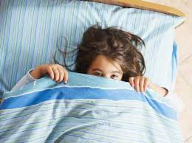
نشانه های دیگر در کودکان مضطرب
-مطیع بودن
-مهارت حل مسئله ضعیف
- وابستگی به دیگران
-جسمانی سازی علائم
-کمال گرایی
-نقص در برانگیختگی و خوگیری
-اطمینان طلبی
-نقایص شناختی
-اشکال در عملکرد

Slide 63
الگوهای پراکندگی اختلال اضطرابی در بین کودکان و نوجوانان
علامت میزان شیوع جنسیت سن اضطراب جدایی 3/5-12/5% درمیان دختران اندکی بیشتر در میان کودکان شایع تر
اختلال اضطراب تعمیم یافته 2/9-12/4% یافته های متنوع در میان نوجوانان شایع تر
هراس اجتماعی 1/1-6/3% یافته های متنوع در میان نوجوانان شایع تر
هراس خاص 3/5-9/2% شیوع برابر شیوع برابر
اختلال وسواس- بی اختیار 0/8-4% درمیان پسران اندکی بیشتر درمیان نوجوانان کمی بیشتر
اختلال وحشت زدگی 4/7% در میان دختران اندکی بیشتر در میان نوجوانان شایع تر
اختلال استرس پس ضربه 1-3% در میان دختران شایع تر یافته های متنوع

Slide 64
مقیاس اضطراب کودکان پیش دبستانی اسپنس
اختلال اضطراب جدایی
اختلال اضطراب تعمیم یافته
شایع ترین اختلال این دوران
اختلال وسواس جبری
اختلال اضطراب اجتماعی
کم اعتبارترین زیرمقیاس
استرس پس از سانحه
ترس از جراحات جسمانی
بدون نمره گذاری
تغییر مکان کارگاه
پخش تست اسپنس

Slide 65
اختلال اضطراب جدایی
6. از این که بدون شما به خواب برود و یا از خانه دور باشد بی میلی نشان می دهد
12. نگران است که اتفاق بدی برای والدینش بیفتد
16. نگران است که اتفاق بدی برای خودش بیفتد به طوری که دیگر نتواند والدینش را ببیند(مثلا دزدیده شدن و یا گم شدن)
22. هنگام ترک کردن وی در مهد و یا پرستار دچار اضطراب می شود
25. کابوس هایی با موضوع جدا شدن از شما می بیند

Slide 66
اختلال اضطراب اجتماعی
2. از این که کاری انجام دهد که از نظر بقیه عاقلانه به نظر نرسد نگران است
5. از این که از بزرگسالان کمک بگیرد می ترسد(مثلا معلم کلاس)
11. از این که با افراد غریبه ملاقات کند و یا با آنها صحبت کند می ترسد
15. از این که در برابر همکلاسی هایش صحبت کند نگران است(گروه همسالان)
19. نگران است که در برابر مردم کاری انجام دهد که خجالت آور باشد
23. از این که به گروه کودکان و فعالیت های انان ملحق شود می ترسد

Slide 67
اختلال اضطراب تعمیم یافته
1. نگران است
4. به علت نگرانی که دارد بی قرار و تحریک پذیر است
8. به دلیل نگرانی ، برای به خواب رفتن دچار مشکل می شود
14. در طول روز اوقات زیادی را به نگرانی درباره موارد مختلف می پردازد
28. حتی هنگامی که لازم نیست برای اطمینان خاطر از شما سوال می کند

Slide 68
ترس از جراحات جسمانی
7. از بلندی می ترسد
10. از مکان های شلوغ یا بسته می ترسد
13. از رعد و برق می ترسد
17. برای شنا رفتن عصبی می شود
20. از حشرات(سوسک، مورچه، عنکبوت و.....) می ترسد
24. از حیوانات خانگی مثل گربه، جوجه و .... می ترسد
25. از تاریکی می ترسد

Slide 69
اختلال وسواس بی اختیاری
برای این که از انجام درست کارها مطمئن شود آن را چک می کند(مثل بستن در)
9. در طول روز مرتبا دستهایش را می شوید
18. مجبور است کارها را به شکلی انجام دهد که اتفاق بدی نیفتد
21. افکار و تصورات بد و احمقانه ای دارد که مرتبا تکرار می شود
27. مجبور است برای جلوگیری از بروز اتفاقات بد افکار خاصی داشته باشد(مثل شمردن و یا کلمات خاص)

Slide 70
اختلال استرس پس از سانحه
29. آیا کودک شما هرگونه تجربه بد و یا تروماتیکی مثل تصادف رانندگی، خشونت، مرگ یکی از اطرافیان و.... داشته است بلی خیر
در صورتیکه پاسخ شما بلی است به سوالهای زیر پاسخ دهید:
30. دچار خواب های بد و کابوس هایی درباره اتفاق افتاده دارد.
31. واقعه را به یاد می آورد و دچار اضطراب می شود
32. دچار اضطراب می شود وقتی واقعه به خاطرش می آید
33. هنگام تکرار تجربه بدی که داشته است رفتار ناگهانی از خود بروز می دهد
34. با یادآوری خاطره، علایم جسمی ترس مانند لرز، طپش قلب و عرق کردن ایجاد می شود.

Slide 71
کاربرد مقیاس اضطراب کودکان پیش دبستانی در تشخیص و درمان
استفاده از مقیاس (PAS) برای غربالگری اولیه
کاربرد آن به عنوان راهنمایی برای آغاز مصاحبه بالینی
اهمیت همگرایی اطلاعات کسب شده بوسیله مصاحبه و مقیاس
شاخصی برای اثربخشی درمانهای پیش رو
پیشنهاد استفاده از فرم معلم (مربی) برای بررسی بیشتر

Slide 72
سبب شناسی اختلالات اضطراب کودکان
3 عامل اصلی
خلق و خو temerament و وراثت
تجارب اولیه با والدین early experiencs
رویدادهای خاص زندگی specific life events
بصورت شفاف تر
شرطی سازی
حساسیت به علائم اضطراب
خطاهای شناختی
و...
پخش کاربرگ
عوامل محافظتی و خطر

Slide 73
سبب شناسی و پیشگیری اختلالات اضطراب کودکان
مطالعات انجام شده در زمينه تأثيرات والديني و خانوادگي در ايجاد اختلالات اضطرابي در 10 مورد ذيل به طور خلاصه بيان ميشوند : نکات زیر جنبه پیشگیرانه هم دارد
1)كنترل زياد کلیپ
2) حمايت فوق‌العاده
3) مدل سازي يا تقويت رفتار اضطرابي يا اجتنابي مشکلات اضطرابی و افسردگی والدین (درمان را هم مشکل میکند)
4) باورها و انتظارات منفي در مورد كودك
5) كمبود عواطف مثبت وگرم و عدم پذيرش
6) طرد و انتقادگري
7) تعارض
8) محيط خانواده
9) سبك والديني
10)کيفيت دلبستگی به مادر

Slide 74
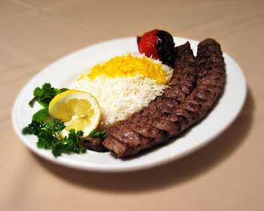
کلیپ
موسیقی

Slide 75

مداخلات کودکان چگونه به کودک کمک کنیم؟

Slide 76
دفاع نکنید
تلاش های آنان را زیر سوال نبرید
خوب گوش کنید
همدلی و خلع سلاح کنید
اعتماد سازی کنید
منبع معتبر جهت تائید اطلاعات معرفی کنید
عادی سازی و نرمالایز کنید
اجازه تامل به والدین دهید
چند راهکار ساده بدهید
از آموزش گروهی استفاده کنید
جها افزایش اقتدار خود پیش بینی کنید و حدس بزنید
تجربیات موفق را بگوید
از آمار کمک بگیرید
بازخورد ساندویچی بدهید و نگاه قوت کودک را پررنگ کنید
تشخیص نگذارید و بر نشانه ها تاکید کنید
بر اهداف مشترک متمرکز شوید
به رشد بهتر متمرکز شوید
دوره زمانی آزمایشی تعیین کنید
آسیب ها و پیامدها را بگوید
در نهایت حق انتخاب را به والدین بدهید
شکستن مقاومت والدین
پخش کاربرگ ۱
پخش کاربرگ ۲

Slide 77
ساختار جلسات
ابتدا ملاقات با کودک سپس والدین
برقراری ارتباط و مرور خلق
مرور تکالیف خانگی
ارائه فیدبک
آموزش تکنیک (های) جدید و ارائه منطق
ایفای نقش توسط درمانگر
ایفای نقش توسط والدین/کودک
ارائه فیدبک
تکلیف خانه

Slide 78

درمان اضطراب کودکان کلیات
نکته: جلسه را بصورت شاد، همدلانه و مشارکت جویانه شروع کنید
گام اول مفهوم اضطراب را به کودک توضیح میدهیم و هیجانات را آموزش میدهیم
گام دوم داشتن اضطراب را نرمالایز میکنیم و بر اضطراب سازنده تاکید میکنیم (از مثال های ملموس و متعدد استفاده می کنیم)
گام سوم بر روی سه سطح نشانه ها یعنی جسمی، رفتاری و شناختی متمرکز می شویم

Slide 79
درمان اضطراب کودکان شناخت و تغییر علائم بدنی
تکنیک های جهت شناخت علائم بدنی
آموزش نشانه های بدنی و اگهی جسمی با استفاده از شکل و مدل
شناسایی پاسخ های بدنی
تکنیک های برای کاهش علائم جسمی
آموزش آرام سازی عضلانی
تنفس عمیق
بازی های عروسک/آدم آهنی- ماکارونی-یخ/آب- بادکنک/
استفاده از حواس
فعالیت لذت بخش بدنی
تصاویری که باعث ارام سازی میشود

Slide 80
درمان اضطراب کودکان شناخت و تغییر علائم بدنی
تکنیک تنفس در کاغذ یا لیوان در حملات اضطرابی
نقش تنفس تند و زیاد:
يعني نوعي تنفس زياد از حد و بيشتر از آنچه بدن نياز دارد، كه باعث ميشود غلظت دي اكسيد كربن خون كمتر از ميزان عادي شود و در نتيجه PH خون بالا رود. افزايش PH باعث مي شود كه به سلولهاي بدن اكسيژن به اندازه كافي نرسد. آزمايش "چالش بيولوژيك" تا حدودي توضيح بالا را تاييد كرده است. همچنين حساسيت به افزايش گاز دي اكسيد كربن يك عامل خطر براي اختلال وحشتزدگي به حساب مي آيد و نظريه ي "آژير خطر خفگي" را به وجود آورده است.

Slide 81
درمان اضطراب کودکان شناخت و تغییر علائم شناختی
شناسایی و تغییر خودگویی ها مهم است
تکنیک های اصلی عبارتند از ثبت افکار، چالش شناختی و گفتارهای درونی مقابله ای
برای شناسایی خودگویی ها از روش مستقیم یا غیرمستقیم استفاده میکنیم
برای کودکان کوچک تر اموزش تغییر دادن افکار و تکرار انها مفید است یا بازی عصایی جادویی و عینک مثبت
برای کودکان بزرگتر از روش های چالش شناختی، توقف فکر، حواس پرتی و.. استفاده میکنیم

Slide 82
درمان اضطراب کودکان شناخت و تغییر علائم رفتاری
مهمترین نکته در این قسمت تاکید بر جلوگیری از اجتناب و مواجه است
تکنیک های اصلی عبارتند از حساسیت زدایی منظم، مدیریت وابستگی، خودپایی و برنامه ریزی فعالیت
تاکید بر مهمترین بخش و نوع اضطراب
از دماسنج ترس استفاده می کنیم
میانگین پله های نردبان 10 محرک باشد
با هماهنگی کودک رده بندی میکنیم
پایش اضطراب در مراحل مهم است
درگیری و مشارکت والدین مهم است
روش دیگر point system است که تاکید بر پاداش و تنبیه است

Slide 83
نکته
درمان اکت با بهره گیری از استعاره های کاربردی به درمان اضطراب کودکان بسیار کمک می کند
استعاره قلب و سم
استعاره ببر
استعاره بچه بدقلق
پروتکل اکت برای وسواس

Slide 84

توانایی یافتن و حفظ دوستان جدید برای کودکان حیاتی است. کودکانی که مشکل اجتماعی دارند در نوجوانی و بزرگسالی در معرض مشکلات عاطفی و روانی قرار دارند
شما چه رفتارهای را در کودکان به عنوان رفتارهای اجتماعی مثبت و کدام را منفی می دانید؟
مهارت های اجتماعی کودکان
پخش کاربرگ

Slide 85
نمونه هایی از رفتارهای اجتماعی منفی
پرخاشگری فیزیکی(کتک زدن،لگد زدن) جر زدن در بازی،بحث و مجادله، پریدن وسط حرف دیگران، فحش دادن،دیگران را مسخره کردن، غر زدن،شکایت کردن، اموال دیگران را برداشتن زورگویی ، تماس چشمی ضعیف،خیلی بلند حرف زدن،پز دادن و افاده داشتن، طعنه آمیز سخن گفتن،قلدری کردن، مزاحم دیگران شدن، حق دیگران را خوردن،کناره گیری از دیگران،منفعل بودن، گوش ندادن به صحبت دیگران، جمع آوری غذا،اسباب بازی و.... عدم بیان احساسات،صحبت کردن بیش از اندازه،سرپیچی از قواعد بازی، بازی با خشونت،تحت نفوذ و فشار همسالان تسلیم کارهای نامناسب شدن
مهارت های اجتماعی کودکان

Slide 86
نمونه هایی از رفتارهای اجتماعی مثبت
رعایت نوبت، مشارکت،ابراز احساسات، همکاری،تماس چشمی، آغاز مکالمه، با جرات بودن،عذر خواهی کردن،سؤال کردن، در مورد خود به دیگران گفتن،منصفانه بازی کردن،بی اعتنایی در صورت لزوم،سؤال در مورد علاقه و خواست دیگران گوش دان به دیگران کمک گرفتن از دیگران،قوانین بازی را رعایت کردن،رد کردن تقاضای دیگر دوستان برای انجام رفتار های نامناسب مختصر حرف زدن
مهارت های اجتماعی کودکان

Slide 87
مراحل آموزش رفتار های اجتماعی
مرحله 1:
تعیین رفتارهای مطلوب و نامطلوب اجتماعی است. البته قبل از آن ابتدا برای تصمیم گیری در مورد اینکه کدام رفتارها رابا فرزندمان تمرین کنیم، باید ابتدا چندین روز به مشاهده رفتار های فرزندمان در محیط های با ساختار کم و زیاد بپردازیم.
مرحله 2:
به فرزندتان کمک کنید تا مشکلات رفتاری اجتماعی را بفهمد ورفتار های اجتماعی هدف را برگزیند.
در باره مشکلات رفتاری اجتماعی فرزندتان با او صحبت کنید.
لیست رفتارهای اجتماعی مثبت را همراه با فرزندتان مرور کنید. در باره نتیجه مشاهداتتان از رفتارهای کودک با او صحبت کنید.
با همراهی کودک رفتار های اجتماعی هدف را انتخاب کنید.
مهارت های اجتماعی کودکان

Slide 88
مراحل آموزش رفتار های اجتماعی
مرحله 3 :
مهارت های اجتماعی هدف را برای فرزندتان توضیح دهید.
سپس عملا برایش نمایش دهید.
سپس سعی کنید از ایفای نقش استفاده کنید. مثال: دادن یا ندادن اسباب بازی به دیگران.
مرحله 4:
رفتارهای اجتماعی مطلوب را در موقعیت های واقعی زندگی تشویق کنید. قبل از وارد شدن به یک موقعیت اجتماعی در باره نحوه ی به کارگیری مهارت های اجتماعی آموخته شده فرزندتان را راهنمایی کنید.
مهارت های اجتماعی کودکان

Slide 89
آموزش مهارت نه گفتن
رفتارهایی نظیر: مصرف مواد،روابط جنسی،فرار از مدرسه،تخریب اموال عمومی، ارتکاب جرم و... با تأثیر منفی دوستان رابطه دارد. به همین دلیل آموزش مهارت نه گفتن برای فرزندان بسیار اهمیت دارد.
اگر با شما همکاری نکرد باید ابتدا به تعامل مثبت فکر کنید یا به قوانین فکر کنید.
گام اول: اهمیت نه گفتن و قاطعیت را برای کودک خود با مثال توضیح دهید
گام دوم: مصادیق و موارد قاطعیت را بیان کیند (رد قاطعانه، بیان قاطعانه، دریافت قاطعانه)
گام سوم: مراحل قاطعیت را تشریح کنید (همدلی، بیان دلیل، بیان موضع، همکاری. در صورت لزوم قاطعیت پیش رونده)
گام چهارم: در محیط منزل و مکان ها امن به ایفای نقش بپردازید و تقویت کنید
گام پنجم: مهارت را به موقعیت های واقعی گسترش دهید و پاداش دهید.
مهارت های اجتماعی کودکان

Slide 90
سایر نکات مربوط به آموزش رفتار اجتماعی
رفتار اجتماعی رابه خواهر/ برادر ها یاد دهید.
برای تمرین مهارت های اجتماعی موقعیت های خاصی را فراهم کنید و در آنها فرزندتان را برای انجام رفتارهای مثبت اجتماعی تشویق کنید.
فرزندتان را در گروههای ویژه ثبت نام کنید.
همسالان امدادگر را پیدا کنید: تشکیل گروههای امدادگر
با مسئولین مدرسه همکاری کنید.
با سایر والدین همکاری کنید.
صبور باشید: چون آموزش مهارت ها نیاز به صرف وقت، حوصله،تکرار و تمرین دارد.
مهارت های اجتماعی کودکان

Slide 91

مراحل آموزش حل مساله به کودکان
مرحله اول : آموزش مراحل مسئله گشایی:
1-طرح مشکل بدون سرزنش،یا مقصر ساختن یکدیگر
2- پیدا کردن تمامی راه حل های ممکن
3- انتخاب بهترین و ناسب ترین راه حل
4- اجرای راه حل
5- ارزیابی نتایج
مرحله2:
تمرین مهارت ها در خانه
مرحله 3:
استفاده از مهارت در مو قعیت های واقعی زندگی
مهارت های حل مسأله کودکان
پخش کاربرگ

Slide 92
مراحل آموزش مهارت تغییر افکار به کودکان
مرحله اول :
بررسی کنید آیا فرزندان آمادگی دارد یا خیر
مرحله2:
افکار مثبت و منفی را به او آموزش دهید
مرحله 3:
برای استفاده از افکار مثبت برای فرزندتان الگو باشید
مرحله ۴:
از آموزش ها و الگوهای رسمی استفاده کنید
مرحله ۵:
از آموزش ها و الگوهای غیررسمی استفاده کنید
مهارت های تغییر افکار
پخش کاربرگ

Slide 93
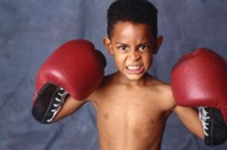
مراحل آموزش مقابله با هیجانات منفی به کودکان
اگر کودک شما در موقعیت های مختلف مثل خانه،مدرسه، محیط دوستان و... دچار عصبانیت، استرس و غم می شود،باید کنترل هیجانات را به او آموزش دهید. ولی اگر در محدوده خانه است نافرمانی تلقی می شود.
مرحله 1:
مشخص کنید که آیا فرزند شما آماده یادگیری نحوه ی مقابله با هیجانات منفی می باشد یا نه؟
مرحله 2:
خودآگاهی هیجانی را آموزش دهید
مرحله 3:
با کمک همدیگر مجموعه روش های کاهش هیجانات منفی را یادداشت کنید
مرحله 4:
روش ها را تمرین کنید
مرحله 5:
روش ها را در موقعیت های واقعی عملی کنید و تحسین نمائید
توانایی در مقابله با هیجانات منفی
پخش کاربرگ ۱

Slide 94

تمرین گروهی
برای یک مراجع موارد زیر را انجام دهید
نشانه های تشخیصی را شرح دهید
پروتکل درمانی را برای چند جلسه بصورت گام به گام تشریح کنید
موزیک

Slide 95
دو درمان شایع برای اختلالات اضطرابی کودکان براساس رویکرد شناختی-رفتاری
برنامه گربه سازگار coping cat program
برنامه دوستان برای زندگی Friends foe life

Slide 96
آشنایی با برنامه coping cat
اولین برنامه گام به گام منسجمی که براساس رویکرد شناختی-رفتاری جهت کاهش اضطراب جدایی، اضطراب فراگیر و اضطراب اجتماعی کودکان و نوجوانان تدوین شده است درمان شناختی رفتاری مبتنی بر برنامه coping cat بود. این برنامه که در سال 1994 توسط فیلیپ کندال طراحی شده استیک برنامه 16 جلسه یک ساعته است و در دو بخش
آموزش مهارتهای روانشناختی (شناسایی احساس ترس اضطراب و واکنش بدنی، اصلاح خودگویی های اضطرابی، حل مساله، ارزیابی عملکرد و پاداش به خود)
و تمرین مواجهه سلسله مراتبی با موقعیت های اضطراب زا با کمک این مهارتها به کودکان مضطرب آموزش میدهد.
پخش کاربرگ

Slide 97
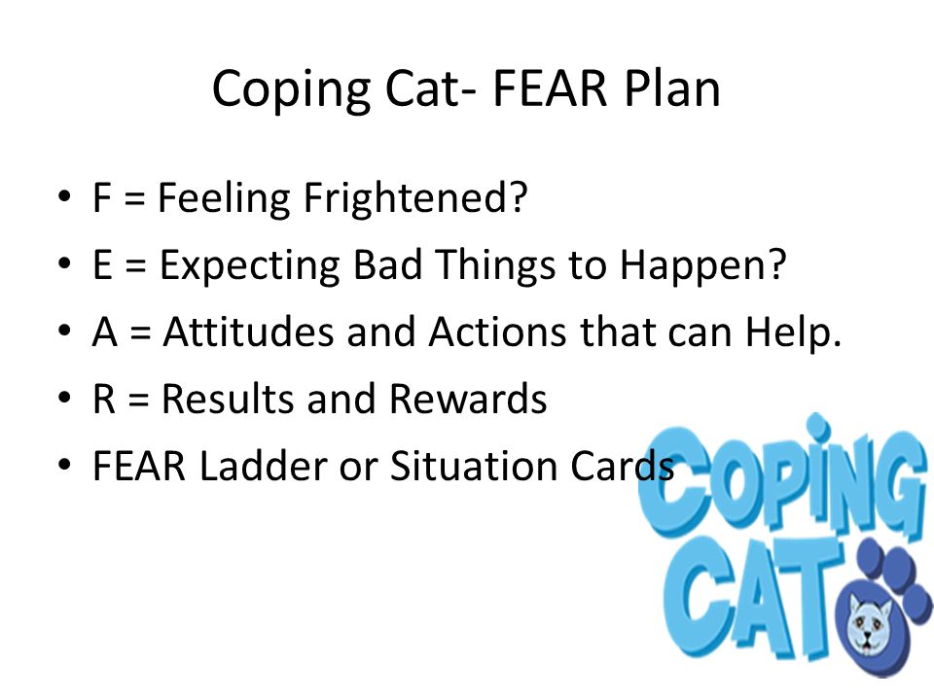
آشنایی با برنامه coping cat
کلیپ معرفی cat

Slide 98
جلسه اول
-برقراری ارتباط
-پرسیدن سوالاتی جهت شناخت کودک
-توضیح ساختار درمان
--بیان اصل رازداری
-ارائه تکلیف

Slide 99
جلسه دوم
-مرور تکلیف جلسه قبل
--تعریف خاطره لذت بخش
-شناسایی احساس و حالات بدنی
-ارائه مثال موقیت اضطراب آور توسط درمانگر، قهرمانان خیالی، کودک
-انجام بازی حدس بزن
-لغتنامه احساسات
-جدا کردن اضطراب از کودک
-معرفی احساس سنج
-ارائه تکلیف

Slide 100

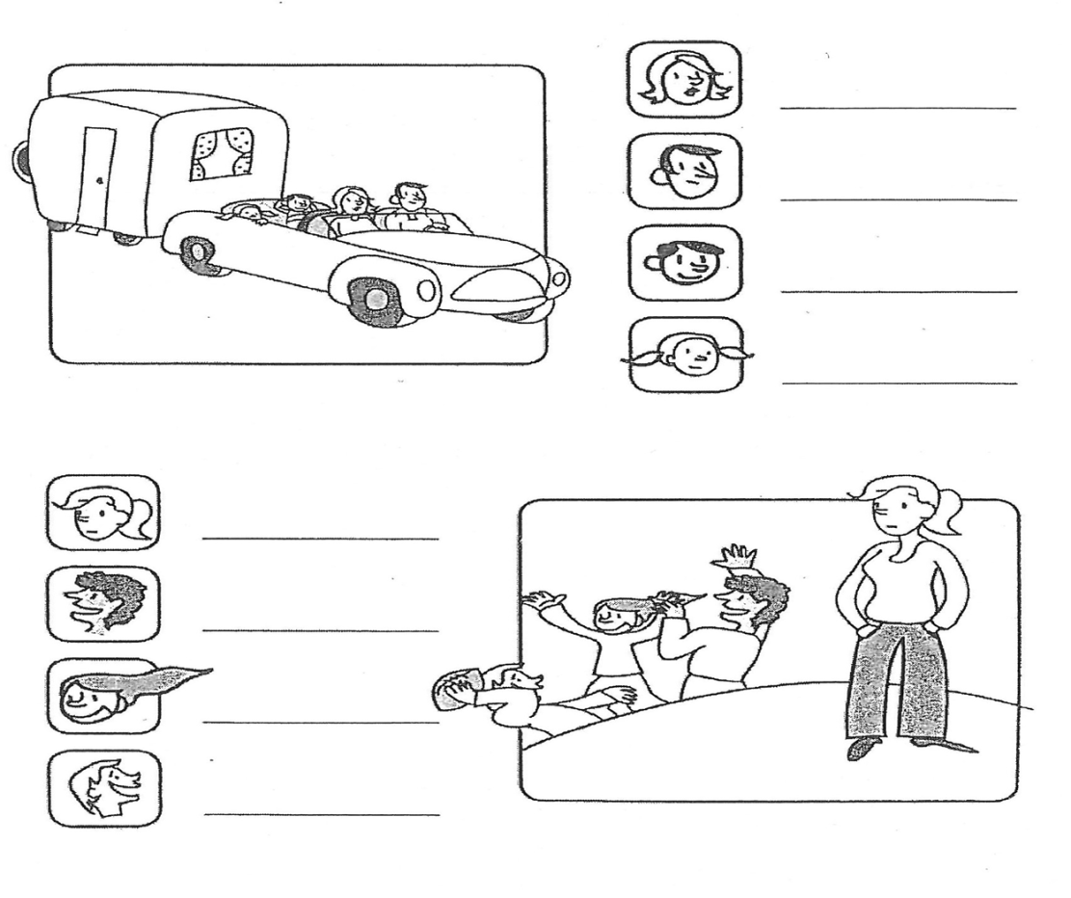
جلسه دوم

Slide 101
جلسه سوم
-مشخص کردن واکنشهای جسمی به اضطراب
-بیان احساس
-اجرای موقعیت اضطراب آور
-آموزش مرحله اول برنامهfear
-ارائه تکلیف

Slide 102
جلسه چهارم: جلسه والدین
-توضیح مراحل درمان
-شنیدن نظرات خانواده
-کسب اطلاعات راجع به کودک و موقعیتهای اضطراب آور
-مشخص کردن انتظارات والدین از درمان
-آموزش تقویت افتراقی
-توجه به نقاط قوت کودک

Slide 103
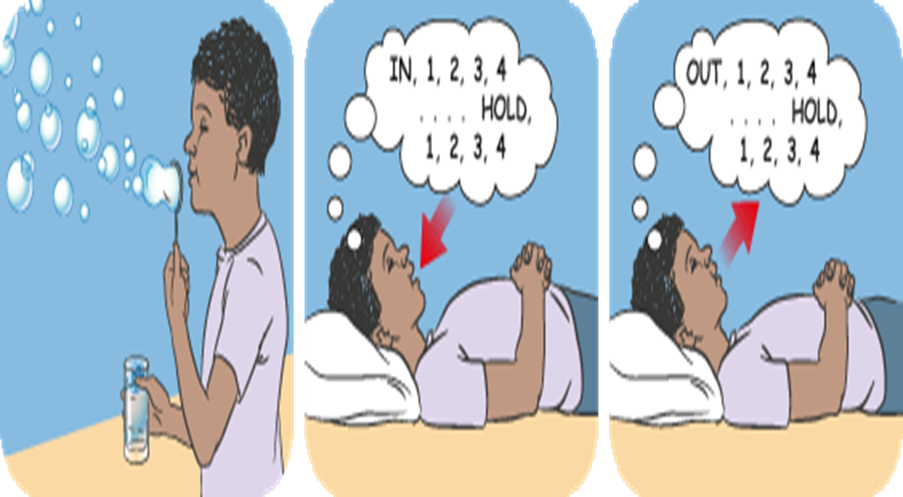
جلسه پنجم: آرام سازی عضلانی
-مرور تکلیف جلسه قبل و دادن جایزه
-توضیح جلسه ملاقات با والدین
-مقایسه حالات بدنی در دو حالت آرامش و اضطرابی
-آموزش آرام سازی
-آموزش تنفس عمیق

Slide 104

جلسه ششم:اصلاح خودگویی ها
-آموزش مرحله دوم درمان
-تعریف خودگویی
-خودگویی در شرایط اضطرابی
-تمایز قائل شدن بین خودگویی مقابله ای و خودگویی اضطرابی
fear -معرفی مرحله سوم درمان
-آموزش بادکنک فکر

Slide 105

جلسه ششم:اصلاح خودگویی ها
-آموزش از طریق تصاویر
-ایفای نقش
-به چالش کشیدن افکار
-آموزش تله های فکری
-درست کردن کارت تله های فکری و کارت سازگاری
-ارائه تکلیف

Slide 106
تله های فکری
جلسه ششم:اصلاح خودگویی ها
-راه رفتن با چشم بند
-تکرار کننده
-مصیبت پنداری یا منفی بافی
-اجتناب کننده
-فکرخوانی یا پیش بینی کردن
-باید ها و نبایدها

Slide 107
جلسه هفتم: آموزش مهارت حل مسئله
-بررسی تکلیف جلسه قبل
-آموزش جدول موقعیت- فکر- احساس- رفتار
-دنبال کردن گام سوم
-آموزش مهارت حل مسئله
-تمرین این مهارت در موقعیت هایی که اضطراب فرد به ترتیب کم- متوسط و زیاد است
- ارائه تکلیف

Slide 108
جلسه هشتم:پاداش دهی
-آغاز گام چهارم درمان و توضیح مفهوم پاداش
-ایجاد ارتباط بین تشویق کردن و تغییر احساسات
-توضیح پاداشهای اجتماعی و فوری بودن پاداشها
-تهیه لیست پاداشها
-چالش با باور کمال گرایی در ارائه تشویق
-ارائه موقعیت های مختلف توسط درمانگر و چالش با خطاهای شناختی

Slide 109
جلسه نهم: جلسه والدین
-توضیح مرحله دوم درمان به والدین
-تاکید بر تمرین مهارتها و مواجهه تدریجی با موقعیتهای اضطراب آور
-توضیح منطق روشهای مواجهه و خوگیری
-کسب اطلاعات اضافی درباره کودک

Slide 110
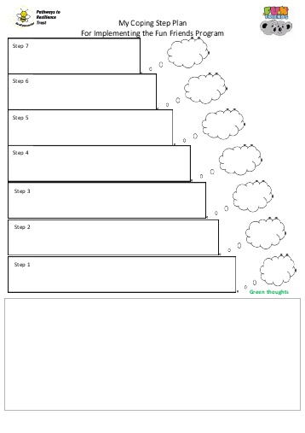
جلسه دهم تا پانزدهم:تمرین ذهنی و عملی مواجهه
-تهیه کارت
-آماده سازی برای مواجهه
-مواجهه ذهنی توسط درمانگر
-مواجهه ذهنی توسط کودک
-آماده سازی کودک برای مواجهه واقعی از طریق ایفای نقش با کمک درمانگر
-آماده سازی برای مواجهه واقعی بدون کمک درمانگر

Slide 111
جلسه شانزدهم: مرور جلسات
-مرور 4 گام اصلی
-بیان مثال های متعدد
-تهیه روزنامه دیواری از خلاصه جلسات

Slide 112
جلسه شانزدهم: مرور جلسات
-مرور 4 گام اصلی
-بیان مثال های متعدد
-تهیه روزنامه دیواری از خلاصه جلسات
کتاب کار گربه سازگار
پروتکل کامل

Slide 113
آشنایی با برنامه Friends foe life
برنامه دوستان برای زندگی Friends foe life توسط رابرت Robett در سال 1998، 2004 و 2005
کودک مولفه اساسی درمان است و از برنامه کوالای سازگار که اقتباسی از برنامه کندال در استرالیا است گرفته شده است. بعدها تاکید بر درمان گروهی بود.
شامل 10 جلسه به همراه 2 جلسه پیگیری
پخش کاربرگ

Slide 114
آشنایی با برنامه Friends foe life
خلاصه سر واژه دوستان FRIENDS است
Feelings احساسات F
Remember آرمیدگی را به خاطر بیاور (آرامش داشته باش) R
I do من میتوانم انجام دهم (تلاش خودم را میکنم) I
Explor راه حل ها را کشف کن و برنامه کنار آمدن را دنبال کن E
Now حالا به خودت پاداش بده N
Don’t تمرین را فراموش نکن D
Smile لبخند بزن و در زندگی آرامش داشته باش S

Slide 115
آشنایی با برنامه Friends foe life
شش مولفه اساسی این درمان
1. الگوی روانی-آموزشی مورد نیاز احساسات
2. آگاهی از اهمیت فعالیت های جسمانی هنگام اضطراب
3. بازسازی شناختی و خودگویی مثبت
4. مهارت حل مساله و تمرین مهارت برای مواجه با ترس
5. اهمیت و ضرورت پاداش به خود برای تلاش
6. پشگیری از بازگشت علائم اضطراب و به کارگیری روشهای اموخته شده

Slide 116
آشنایی با برنامه Friends foe life
برنامه دوستان برای زندگی: آموزش خانواده
دو جلسه ساختارمند برای والدین در نظر گرفته شده است. در هر جلسه ابتدا مهارتهای که برای درمان کودک به کار گرفته شده توضیح داده میشود سپس راهبردهای ارائه میشود که والدین چگونه میتوانند به کودک یاری برسانند همچنین والدین تشویق میشوند تا تمرین ها را در منزل همراه با فرزند خود انجام دهند.
والدین می آموزند:
1. به کودک در شناسایی احساسات کمک کنند
2. احساسات کودک را بپذیرند و انعکاس دهند و آن را بهنجار بدانند.
3. برنامه آرمیدگی را بصورت منظم در خانه انجام دهند
4. زمان های آرامش را در خانه تعیین و برنامه های را ترتیب دهند
5. بر روی رابطه مثبت و وقت گذارندن با کودک متمرکز شوند.
6. در محیط خانه بر تفکرات سبز و یاریگر متمرکز شوند

Slide 117
آشنایی با برنامه Friends foe life
7. تفکرات مثبت فرزندشان را تشویق کنند.
8. والدین الگوی مناسبی برای کاربرد تفکرات مثبت باشند.
9. به فرزند در جهت تهیه برنامه گام های سازگاری کمک نند
10. اگودهی مناسب و ترغیب سازی را در هنگام حرکت کودک به سمت گام های سازگار ارائه دهند
11. فرزند را در طی کردن گام های سازگاری با گوش دادن به نگرانی هایش حمایت کنند
12. فضای اجتماعی و حمایتی از دوستان را برای فرزند خود فراهم کنند
13. فرایند اجرا مهارت را دائماً مورد بازنگری قرار دهند

Slide 118
آشنایی با برنامه Friends foe life
و همچنین
14. هر دو والد برنامه ها را هماهنگ اجرا می کنند
15. محدودیت ها و انتظارات واقع بینانه از او داشته باشند
16. اگر کودک رفتار نامناسب انجام داد بصورت مناسب تنبیه کنند
17. همیشه آرام باشند
18. بر رابطه خود با فرزندشان متمرکز شوند

Slide 119


Slide 120
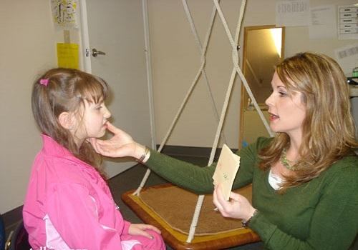
مداخلات والدینی والدین چه باید بکنند
پخش کاربرگ والدین

Slide 121
در درمان اضطراب والدین باید
در صورتی که والدین خود مبتلا به مشکلات اضطرابی هستند تکنیک های درمانی را ارائه دهید
به والدین در شناسایی وکنترل افکار ناکارآمد کمک کنید
دلایل اضطراب کودک را شناسایی و تا حد ممکن تغییر دهند
والدین رفتارهای تنبیه ای و مسائلی که باعث تشدید مشکل میشود شناسایی و حذف کنند
در تغییر کودک صبور باشند و منتظر افزایش موقتی اضطراب باشند
رفتارهای اجتنابی، ایمنی بخش، اطمینان طلبی و تکرار را کاهش دهند
والدین مراقب کسب توجه منفی و نفع ثانوی در کودک باشند
چسبندگی را کم کنند
الگوهای تعاملی و روابط مناسبی را با کودک داشته باشند (بهبود تعامل والد-کودک)
جهت رفع اضطراب به کودک فشار نیاورند
پخش کاربرگ افکار والدین

Slide 122
در درمان اضطراب والدین باید
مراقب پیام های هیجانی (کلامی و بدنی) خود در برخورد با فرزند باشند
الگوی مناسبی برای مقابله با اضطراب باشند
از حمایت بیش از حد و کنترل زیاد پرهیز کنند
شرایط باثبات و هماهنگی و جو امنی در خانه فراهم کنند
مهارتهای تنظیم هیجانی را به والدین اموزش دهید
بدرفتاری را از مشکلات اضطرابی جدا کنند و برخورد مناسبی کنند (فرزندپروری قاطعانه)
درمان و تغییر در رفتار کودک را با قاطعیت پیگیری کنند و تحسین کنند
از قصد متناقض و برنامه زمان بندی نیز میتوانید استفاده کنید و تایم تخلیه هیجانی استفاده کنند
در صورت لزوم از دارو نیز میتوانید استفاده کنید

Slide 123
پرسش و پاسخ

Slide 124
















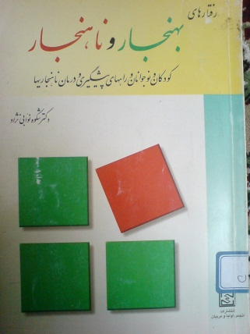






منابع برای مطالعات بیشتر

Slide 125




منابعی برای شناخت و درمان اختلالات و مشکلات رفتاری شایع دوران کودکی و نوجوانی
سنجش و درمان مشکلات دوران کودکی. کارولین اس شرودر و بتی ان گوردون. ترجمه مهرداد فیروزبخت. نشر دانژه.
اختلالات روانی کودکان: رویکردی رفتاری به نظریه-پژوهش و درمان. آلن اُ راس. ترجمه امیرهوشنگ مهریار. نشر رشد.
طرح ها و الگوهای خانواده درمانی و آموزش والدین: راهنمای جامع حل مشکلات رفتاری در کودکان و نوجوانان. آناهیتا خدابخشی کولایی. نشر جنگل.
روان درمانی کودکان: راهنمای گام به گام درمان مشکلات روانی کودکان. آرتور ای جانگسما و همکاران. ترجمه سید علی کیمیایی و احمد امیدوار. نشر رشد.

Slide 126




منابعی برای شناخت و درمان اختلالات اضطرابی کودکان
درمان شناختی رفتاری برای کودکان و خانواده ها، کرامزف ترجمه ، نشر دانشگاه علوم بهزیستی
درمان شناختی رفتاری برای اضطراب کودکان، کندال، ترجمه زهرا شهریور. نشر ارجمند
کتاب کار درمان اضطراب کودکان. کندال. ترجمه افشاری. انتشارات جهاد دانشگاهی
کلیدهای مقابله با اضطراب کودکان. ماتاسیس. ترجمه فرنود. نشر صابرین

Slide 127




منابعی برای شناخت و درمان اختلالات اضطرابی کودکان
کمک به کودکان مبتلا به وسواس و اضطراب براساس دلبستگی، ساندرلند، ترجمه بهرامی، نشر ارجمند
علی و خانه لرزان، ساندرلند، ترجمه بهرامی، نشر ارجمند
کمک به کودک مضطرب راهنمای درمانگران، لینهام، ترجمه رستمی ، نشر ارجمند
کمک به کودک مضطرب کتاب کار، لینهام، ترجمه رستمی، نشر ارجمند

Slide 128
نقاط قوت و ضعف این کارگاه را در حین اجرا بنویسید در: برگه انتقادات و پیشنهادات
مدرس | محتوی آموزشی | پذیرایی و فضا | تجهیزات آموزشی

Slide 129

مرور و جمع بندی کل کارگاه
هر شخصی که مایل است بازخورد خود را بگوید

Slide 130

تشکر از عوامل اجرایی

Slide 131
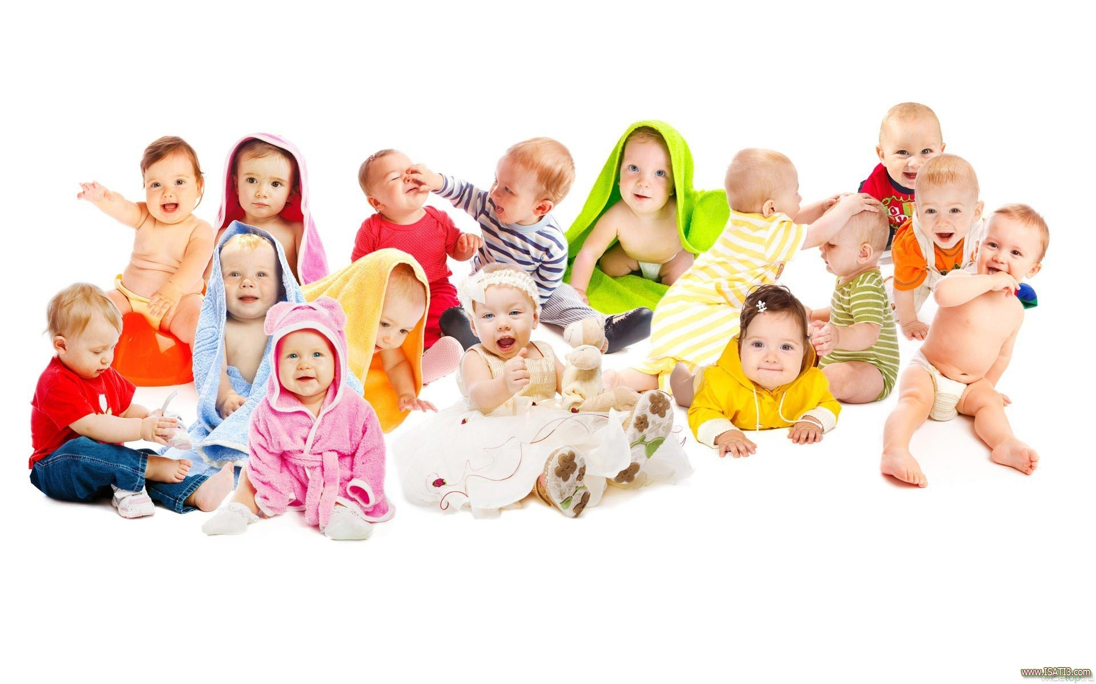
با تشکر از حضور گرمتان
این تمام چیزی بود که می توانستیم ، نه تمام چیزی که میخاستیم.
برایتان روزهای شاد آرزومندم.
پایان
موزیک

